Slide 1
Скоро праздник. Какой?

Slide 2
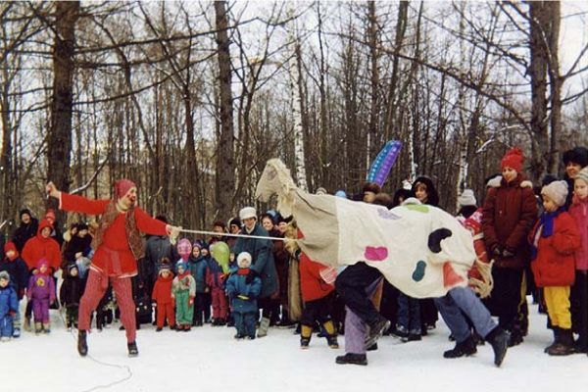
В народе этот праздник называют широкой Масленицей.
Масленица - это веселый праздник. Он длится целую неделю: ярмарки, уличные игры, выступления ряженых, пляски, песни.

Slide 3
Масленица
Главное угощение праздника - это блины, древний символ солнца и тепла. Масленица называлась сырною неделею, на которой едят блины, сыр, яйца.

Slide 4
Дети, приготавливали к Масленице ледяные горы, поливали их водой и катались
А ещё дети лепили из снега бабу, которую называли Масленицей, сажали на санки и скатывали с горы со словами: «Здравствуй, широкая Масленица!».

Slide 5
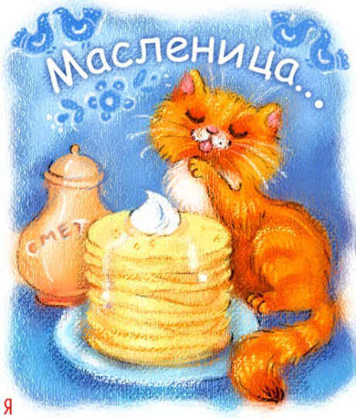
Все семь дней в Масленицу пекут блины, оладьи. От этого и произошла поговорка: «Не житье, а масленица».

Slide 6
Хозяйки пекли блины каждый день из гречневой или пшеничной муки.

Slide 7
В Масленицу все ходили в гости друг к другу и угощались блинами.

Slide 8
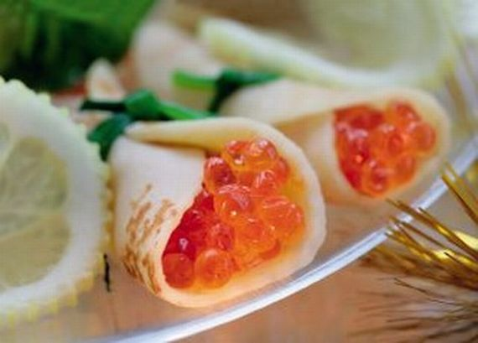
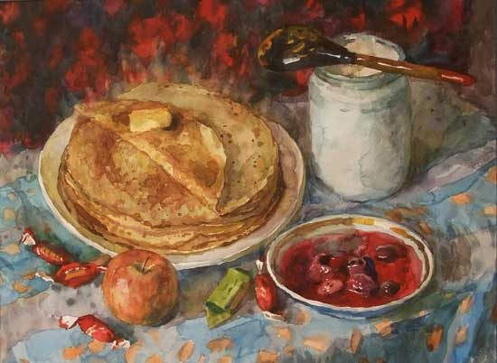
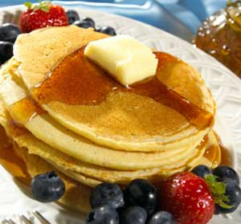
К блинам подавались сметана, варенье, сливочное масло, мед, рыбья икра, яйца.

Slide 9
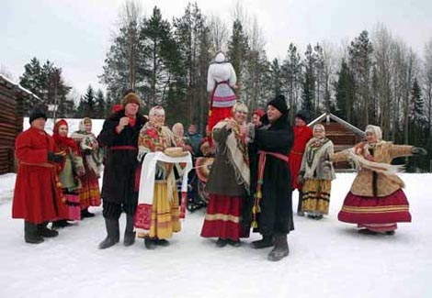
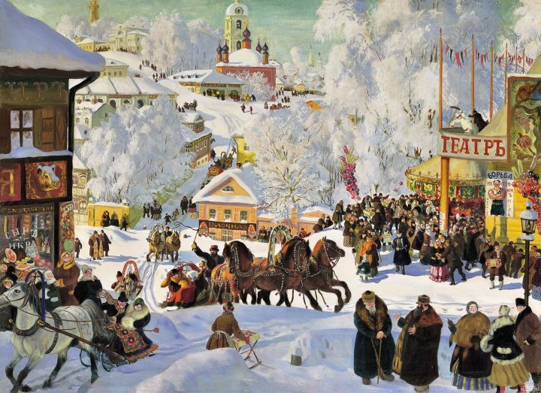
Парни и девушки надевали лучшие одежды. Девушки водили хороводы, пели песни.

Slide 10
Главная участница Масленицы - большая соломенная кукла по имени Масленица. Ее наряжали в платье, наголову повязывали платок, а ноги обували в лапти.

Slide 11
Куклу усаживали на сани и везли в гору с песнями. А рядом с санями скакали вприпрыжку, бежали, дразнились, выкрикивали шутки ряженые. Иногда в большие сани впрягали друг за другом лошадей. Получался поезд. В сани садился молодой парень, на него навешивали разные погремушки, колокольчики. Перед ним ставили сундук с пирогами, рыбой, яйцами, блинами. Поезд под смех и шутки проезжал по всей деревне, а потом отправлялся в соседнее село.

Slide 12
Веселье продолжалось до вечера, а в заключение всех затей «провожают Масленицу» - сжигают чучело, изображающее Масленицу.

Slide 13
«Масленица, прощай!
А на тот год приезжай!
Масленица, воротись!
В новый год покажись!
Прощай, Масленица!
Прощай, красная!»

Slide 14
Истринская школа-интернат
Презентация подготовлена:
И.А. Борисенко

